Slide 2
«Il bullismo spezza i rami più belli che un ragazzo o una ragazza possiede.»

Slide 4
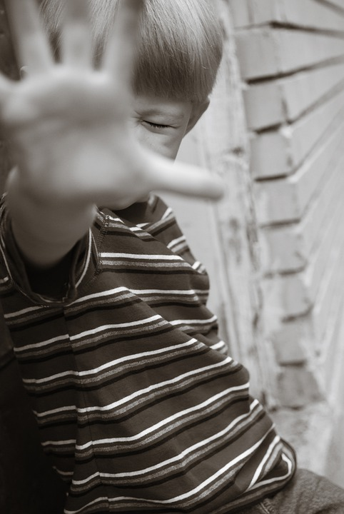
«Se non ci sono eroi per salvarti, allora sii tu l’eroe» – Denpa Kyoshi

Slide 7
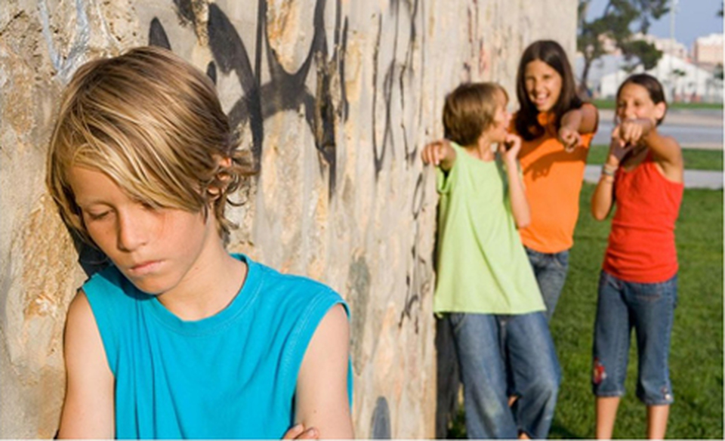
«Divertirsi non è ridere degli altri, ma con gli altri.»
(Anna Saggese)

Slide 9
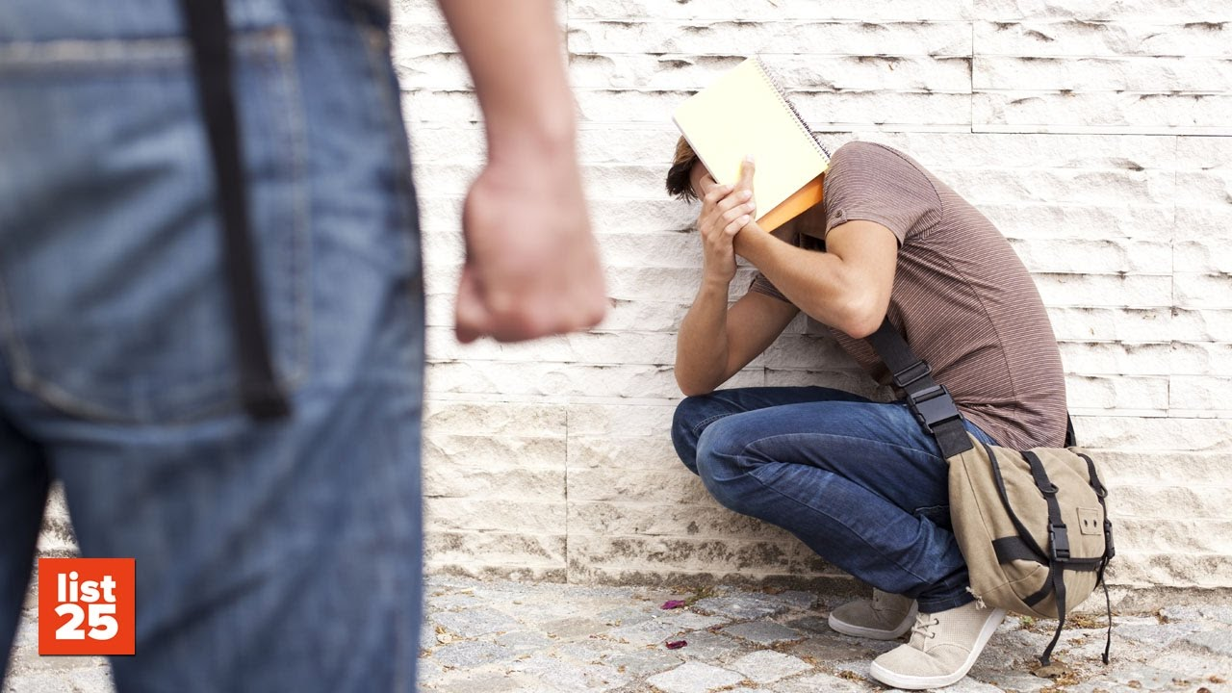

Slide 10
«Le cicatrici per le vittime di bullismo non guariscono con il tempo, il trauma di questa esperienza non può mai essere dimenticato.»

Slide 11
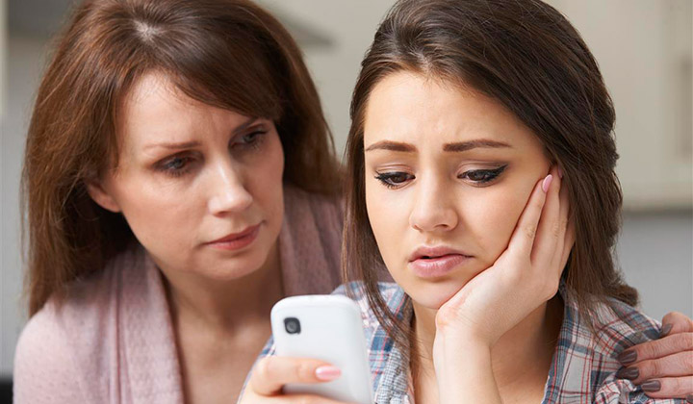
Confidarsi aiuta….

Slide 12
Abbattiamolo con la LETTURA

Slide 13
«Nessun uomo è un’isola, ogni libro è un mondo» (Gabrielle Zevin)

Slide 14
SBULLONIAMOCI!!!

Slide 15
Realizzato dagli alunni della classe Terza della Scuola Secondaria di 1°grado Colobraro Italy Coordinatrice prof.ssa Filomena Olivieri

